Slide 1

«Школа Библии в евангельском цикле общины»
Семинар # 3
Программа обучения ШБ

Slide 2


РОСТ
ВАША ОБЩИНА

Slide 3
Потенциал общины к росту

Slide 4

Потенциал роста поместной церкви
У каждой общины есть свои сильные и слабые стороны

Slide 5
Потенциал роста поместной церкви
У каждой общины есть свои сильные и слабые стороны

Slide 6
Потенциал Роста Местной Церкви
У каждой общины разные сильные & слабые стороны

Slide 7
Потенциал роста поместной церкви
Нам нужно
Оценить сильные и слабые стороны каждого этапа

Slide 8
Потенциал роста поместной церкви
Необходимо осознать, что важен каждый этап в приобретении душ

Slide 9
Потенциал роста поместной церкви
Нельзя концентрировать работу только на одном или двух этапах, пренебрегая при этом другими

Slide 10
Потенциал роста поместной церкви
Мы должны
усиливать служение на каждом этапе, всегда ставя цель…

Slide 11
Потенциал роста поместной церкви
ВОВЛЕКАЯ ВСЕХ:
Вовлечение всех
членов церкви

Slide 12

РОСТ
Вопрос: Если каждый член церкви был бы вовлечен в какое-либо личное служение, был бы в таком случае рост церкви?

Slide 13
РОСТ
Вопрос: Если каждый член церкви был бы вовлечен в какое-либо личное служение, был бы в таком случае рост церкви?
Не обязательно.

Slide 14
РОСТ
Идентификация
ситуаций когда
«нет роста»

Slide 15
РОСТ
Церковь A
Община A очень активна. Она проводит кулинарные курсы, евангельские программы каждый год и распространяет литературу. У них также есть активный центр влияния и программа наставничества для новых членов церкви. Почему же община А не растет так, как могла бы?

Slide 16
РОСТ
РОСТ | Община A
Подготовка | Здоровье, Литература, Центры влияния
Сеяние | НЕТ РОСТА!
Взращивание
Жатва | Евангельские программы
Сохранение | Программы наставничества
Посвящая много времени и сил проведению различных мероприятий, у Церкви А хромает важный аспект личного свидетельства посредством литературного служения и последовательного изучения Библии. Без этого, в лучшем случае у церкви будет совсем небольшой рост.

Slide 17

Notes:
Или, что, если мы не насаждаем литературой или не взращиваем Библейскими уроками? Без этого вовлечения сердца не будут охвачены Божьим Словом, и жатва будет скудной. Ты не можешь пожинать то, что не сеял!

Slide 18
РОСТ
Община Б
Каждую осень, Община Б проводит евангельские программы и крестит новых членов церкви. Однако за два года большая часть этих людей не были вовлечены в служение церкви и ушли из нее. Что же можно сделать, чтобы помочь Общине Б?

Slide 19
РОСТ
РОСТ | Церковь B
Подготовка | Служение нуждам других
Сеяние | Распространение литературы
Взращивание | ШБ
Жатва | Евангельские программы
Сохранение | НЕТ РОСТА!
Община Б приобретает новых членов церкви, но не умеет их делать учениками. Им нужен продуманный план ученичества - как сделать новых членов церкви духовно устойчивыми тружениками в Божьем деле.

Slide 20

Notes:
Если мы обильно пожинаем крещения, но терпим крах в намеренном и регулярном плане ученичества для постоянного роста новых членов, многие потеряют свою связь с Богом, и станут, в лучшем случае, самодовольными, в худшем случае – оставят церковь.

Slide 21
РОСТ
Община C
Члены Общины С распространяют литературу и проводят уроки по изучении Библии. У них также есть продуманный план поддержки новых членов церкви, но практически очень мало заинтересовавшихся истиной принимают крещение и становятся членами церкви. Что может сделать Община С для ее роста?

Slide 22
РОСТ
РОСТ | Церковь C
Подготовка | НЕТ РОСТА!
Сеяние | Распространение литературы
Взращивание | ШБ
Жатва | НЕТ РОСТА!
Сохранение | Программы наставничества
Община С не умеет налаживать доверительные отношения с гостями, посредством программ Отдела Здоровья, а также удовлетворяя и другие их нужды. Она также не видит преимущество в проведении евангельских программ, где люди могут принять решение следовать за Христом и принимать крещение.

Slide 23

РОСТ
ВАШЕЙ ОБЩИНЫ

Slide 24

РОСТ
ВАШЕЙ ОБЩИНЫ

Slide 25

РОСТ
ВАШЕЙ ОБЩИНЫ
Notes:
С другой стороны, если мы делимся истиной, но никогда не предоставляем добровольное служение общине, это ограничит или даже исказит наше свидетельство – будет казаться, что мы на самом деле не заботимся о нуждах людей.

Slide 26
РОСТ
ВАШЕЙ ОБЩИНЫ
Notes:
Если евангельские встречи – это все, что мы делаем, то скоро мы окажемся среди тех, кто говорит, что евангелизм не работает. Потому что общественный евангелизм никогда не преследовал целью сделать все! Нам необходимо больше, нежели евангельские встречи в наших церквях, нам необходима непрерывная евангельская активность в КАЖДОЙ ФАЗЕ цикла «делания учениками»! Только тогда наши жатвенные мероприятия принесут лучшие плоды.

Slide 27

РОСТ
ВАШЕЙ ОБЩИНЫ
Notes:
С другой стороны, если мы никогда не будем проводить евангельские встречи... Если мы не будем делать личные или публичные призывы следовать за Христом и Библейской истиной... многие люди будут изучать уроки за уроками, но никогда не примут решение следовать за Христом и креститься.

Slide 28

В каждой местной общине должны быть комплексные планы, которые реализуют каждый из пяти этапов евангельского цикла.
РОСТ
ВАШЕЙ ОБЩИНЫ
Notes:
И каждая местная церковь должна оценивать себя, чтобы быть уверенной, что ее евангельская стратегия включает сильные активные служения в каждой фазе цикла завоевания душ.

Slide 29
Только тогда Полное Вовлечение Членов приведет к:
Полному Росту Церкви!
РОСТ
ВАШЕЙ ОБЩИНЫ
Notes:
Только тогда Полное Вовлечение членов приведет к Полному Росту Церкви!

Slide 30
РОСТ
5 Целей цикла «РОСТ»
содержат по одной цели для каждого основной фазы
Notes:
В свете этого, инициатива РОСТ состоит из 5 целей, по одной на каждую основную фазу цикла завоевания душ, которые, взятые вместе, нацелены на конечную миссию церкви – делать учениками!

Slide 31

РОСТ
Цель Подготовка:
Широкое социальное Служение
в каждой местной общине
Notes:
Цель ПОДГОТАВЛИВАТЬ для каждой местной церкви – иметь общецерковные (не только несколько взрослых членов церкви, которые трудятся в центре служения общины), но общецерковные Служение обществу, которые восполняют нужды людей.

Slide 32

РОСТ
Цель Сеяние:
Активное
Литературное & Медиа Служение
в каждой местной общине
Notes:
Цель ВЗРАЩИВАТЬ – значит, иметь активное литературное служение в каждой местной церкви.

Slide 33

РОСТ
Цель Взращивание:
Сильное и живое
Служение Библейских уроков
в каждой местной общине
Notes:
Цель ВЗРАЩИВАТЬ, сильное служение изучения Библии по урокам в каждой местной церкви. Каждая местная община должна быть Библейской школой, которая в вовлекает каждого члена.

Slide 34

РОСТ
Цель Жатва:
Регулярные Евангельские программы
в каждой местной общине
Notes:
Цель ЖАТВЫ – проводить регулярные евангельские встречи в каждой местной церкви, разумеется, учитывая некоторые местности мира, где это не является возможным, и где призывы следовать за Христом можно делать лишь лично.

Slide 35

РОСТ
Цель Сохранение:
Систематическое Служение Ученичества
в каждой местной общине
Notes:
И цель СОХРАНИТЬ – значит, иметь систематическое служение ученичества в каждой местной церкви.

Slide 36
РОСТ
5 миссионерских целей
Для каждой церкви
ВСЕОБЩЕЕ Социальное служение
АКТИВНОЕ Служение Литературы и медиа
ЖИВОЕ Служение библейских уроков
РЕГУЛЯРНЫЕ Евангельские программы
СИСТЕМАТИЧЕСКОЕ Наставничество

Slide 37
РОСТ
Фокус на Молитве
“Я насадил, Аполлос поливал…
но возрастил Бог.
1 Коринфянам 3:6
Notes:
“Я насадил, Аполлос поливал… но возрастил Бог.” Мы должны трудиться для душ в Божьей приемной, потому что лишь Христос может достичь сердец.

Slide 38


Серия пособий «РОСТ»
РОСТ
ВАШЕЙ ЦЕРКВИ

Slide 39
РОСТ
«Многих достаточно лишь научить основам и ободрить в их начинаниях, чтобы пробудить желание трудиться. Каждая община должна быть школой подготовки христианских работников»
Христианское служение, стр. 59

Slide 40
РОСТ
GROW.adventist.org
Обучающие видео, Учебное пособие
и другие материалы

Slide 41
«Евангельский цикл общины (ч.3)»
# 3 Программа обучения ШБ

Slide 42

Вовлекая
всех
РОСТ
ВАШЕЙ ЦЕРКВИ
2.0
В каждой
местной общине!

Slide 43
РОСТ
Выявление Ошибок в Евангелизме
Инициатива РОСТ использует широкий, комплексный подход к евангелизму. Здесь изложены некоторые общие неправильные представления, которые модель «делания учеников» РОСТ помогает прояснить:

Slide 44
РОСТ
Неправильное представление: “Наша церковь занимается евангелизмом один раз в год.”
РОСТ: Успешный евангелизм – это круглогодичный процесс, который включает доброту, распространение истины,изучение и наставление!

Slide 45
РОСТ
Неправильное представление: Дружба и участие – это лучший евангелизм.
РОСТ: Подготавливать почву дружбой и служением – жизненно важно, но это лишь первая из пяти важных фаз завоевания душ.

Slide 46
РОСТ
Неправильное представление: Мы должны заниматься личным евангелизмом вместо общественного.
РОСТ: Индивидуальная работа наиболее важна, но лучше, чтобы в работе был и личный и общественный евангелизм! Всегда “сейте при всех водах” (Исаия 32.20).

Slide 47
РОСТ
“Когда эти два метода (публичные встречи и личное служение) сочетаются с благословением Божьим, тогда можно выполнить более совершенную и основательную работу.”
Христианское служение, стр. 121

Slide 48
РОСТ
Неправильное представление: Большое количество крещений является признаком успешного завоевания душ.
РОСТ: Необязательно. Если мы крестим слишком поспешно, не уделив нужного времени взращиванию и сохранению урожая, это может привести к большому количеству крещений, но вызвать непредвиденные проблемы.

Slide 49
РОСТ
“Нам необходимо проявлять большую осмотрительность при приеме в члены Церкви, ибо сатана владеет многочисленными способами внедрения в Церковь ложных братьев, через которых он может еще успешнее ослаблять дело Божье»
Евангелизм, стр. 313

Slide 50
РОСТ
Неправильное представление: Крещение является конечной целью.
РОСТ: Крещение, определенно, важная цель в завоевании душ, но не конечная цель. Мы должны наставлять и обучать новых членов, чтобы те стали укоренившимися учениками, которые приводят к Иисусу других учеников.

Slide 51
РОСТ
“Душа, которую можно приобрести для истины, будет орудием для приобретения других, и таким образом результаты благословения и спасения будут возрастать.”
Христианское служение, стр. 121

Slide 52

Notes:
Инициатива РОСТ помогает местным церквям по всему миру узнать, как.

Slide 53
Модель РОСТА
Рост является последовательным процессом; мы не можем пропустить никакой из его этапов
Ученичество – это непрерывный процесс; если мы не растем, то умираем
Ученичество – это цикличный процесс; он все время повторяется и приумножается

Slide 54
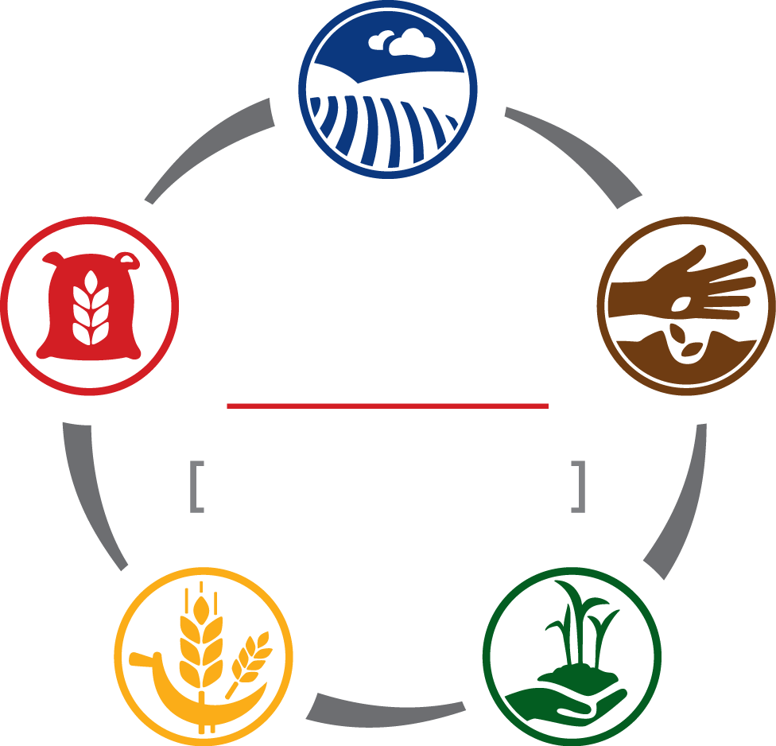
РОСТ
ВАШЕЙ ОБЩИНЫ

Slide 55
Идите и сделайте учениками все народы!

